Slide 1
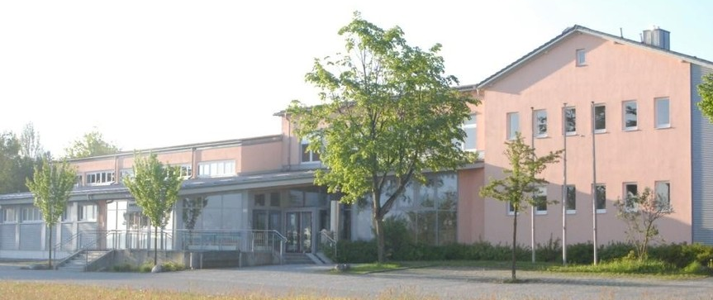
Herzlich willkommen
zum Elternabend
für die Schulanfänger 2023/2024

Slide 2
Themen:
Schulfähigkeit (Bereiche)
Schuleingangsuntersuchung (screening)
Erster Schultag und erste Schulwoche(n)
Stundentafel 1. Klasse
Hinweise zum Sachbedarf/ Material
Schulbus - Mittagsbetreuung
Allgemeine Infos und Fragen

Slide 3
Schulfähigkeit
Alter
Körpergröße
Geschlecht
„Bestimmer“
„Rampensau“
Teamplayer?

Slide 4
Schulfähigkeit
Körperlich / gesundheitliche Voraussetzungen
KognitiveVoraussetzungen
Emotionale / soziale Voraussetzungen

Slide 5
Schulfähigkeit
Mit Schulreife wird der Entwicklungsstand eines Kindes bezeichnet, das von seinen körperlichen und geistigen Fähigkeiten her bereit für die Schule ist. Inzwischen wird die Schulreife eines Kindes in der Regel mit dem Begriff der Schulfähigkeit bezeichnet.
Bevor Du Dein Kind einschulen lässt, sollte bei ihm also die Schulreife festgestellt werden. Denn so kann gewährleistet werden, dass Dein Kind in der Schule nicht überfordert wird, sondern eine guten Start ins erste Schuljahr hat. Ein schulreifes Kind muss noch nicht perfekt lesen können, das lernt es in der Schule. Aber es sollte die Fähigkeiten und Voraussetzungen erworben haben, die es zum Lesen, Schreiben und Rechnen lernen braucht.

Slide 6
Schulfähigkeit
Geistige
Entwicklung
Körperliche
Entwicklung
Motorische
Entwicklung
Sprachliche
Entwicklung
Soziale
Entwicklung
Emotionale
Entwicklung

Slide 7
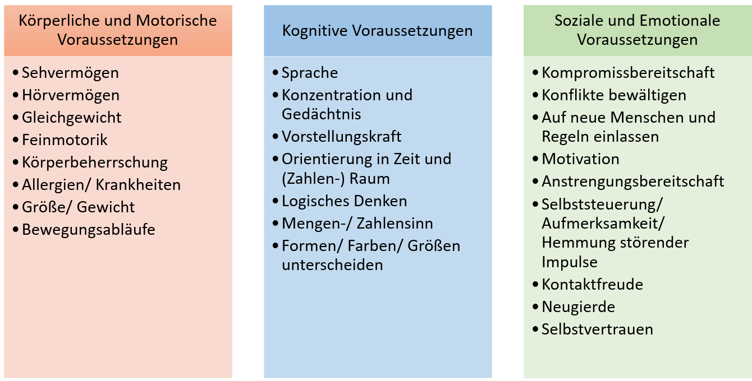
Schulfähigkeit

Slide 8
screening
Merkfähigkeit
Bewegungs-übungen
Feinmotorik
Grobmotorik
Gesprächs-fähigkeit
Teamfähigkeit
Selbst-einschätzung

Slide 9
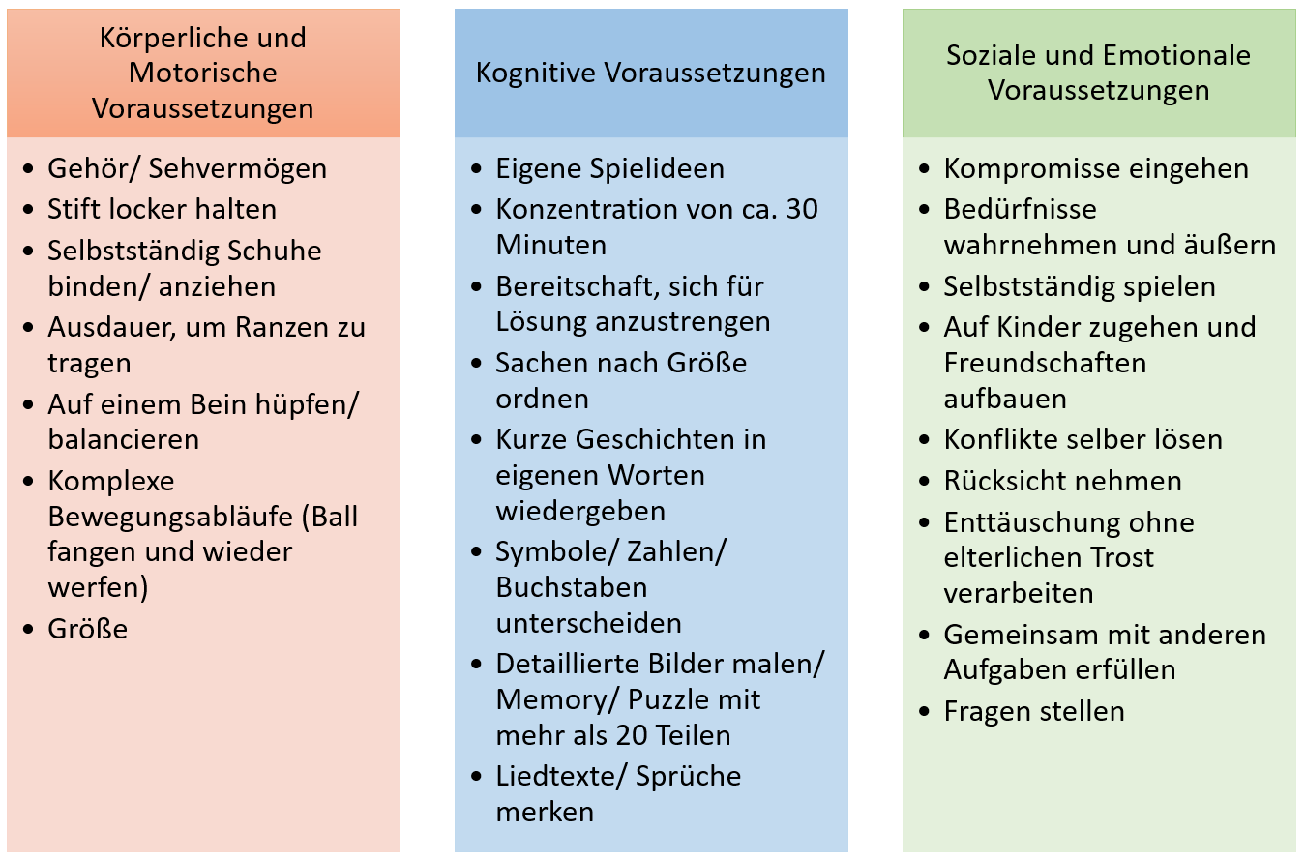
Schulfähigkeit

Slide 10
screening
Bringen Sie bitte folgendes mir:
screening: 14.03.2023
Zeiteinteilung bitte beachten!
Stammbuch/Geburtsurkunde
Gesundheitsuntersuchung
Kind nicht vergessen!

Slide 11
screening
Ablauf:
Lehrerin empfängt die Kinder
Gehen gemeinsam ins Klassenzimmer
Überprüfung der Schulfähigkeit
(Beobachter: KiGa / Schule)
Kaffee und Kuchen für die Eltern (1 h)
Besprechung: Eltern – Erzieherin/Lehrerin

Slide 12
screening
Empfehlungen:
Lehrer:in gibt Einschätzung
Einschätzung des KiGa bitte beachten
Fördertipps für Teilbereiche
SVE – DFK - HPT

Slide 13
screening

Slide 14
. . . noch Fragen zum screening?

Slide 15
1. Schultag:
Dienstag, 12.09.2023
8.15 Uhr Schulanfangsgottesdienst /Begrüßung
anschl. „Fototermin“ (Klassentasse)
9.15 Uhr Unterricht im Klassenzimmer (ohne Eltern)
11.15 Uhr Schulschluss und Abholung durch die Eltern

Slide 16
1. Schultag:
Folgende Dinge sollten am 1. Schultag mitgebracht werden:
Schultüte
Schultasche
Federmäppchen
Schlampermäppchen
Hausaufgabenmappe
Brotzeit in der Pausenbox
Getränke
Hausschuhe
Alle restlichen Materialien in eine große Tüte packen und vor dem Klassenzimmer (1. Obergeschoss – R 2.01) abstellen!

Slide 17
Die ersten Wochen:
Nach Schulschluss:
Abholung der Eltern im Pausenhof oder Heimfahrt mit dem Bus
(Abfrage durch die Klassenlehrkraft am 1. Schultag)
1. Schulwoche:
Klassenleiterunterricht / Unterrichtsende: 11.15 Uhr
ab 2. Woche: Fachunterricht nach Stundenplan
(mit WG, Religion, Ethik…)
Den Stundenplan erhalten die Kinder am Ende der ersten Schulwoche!

Slide 18
Stundentafel:
2mal pro Woche 11.15 Uhr Unterrichtsende (MO und FR)
3mal pro Woche 12.10 Uhr Unterrichtsende (DI, MI und DO)

Slide 19
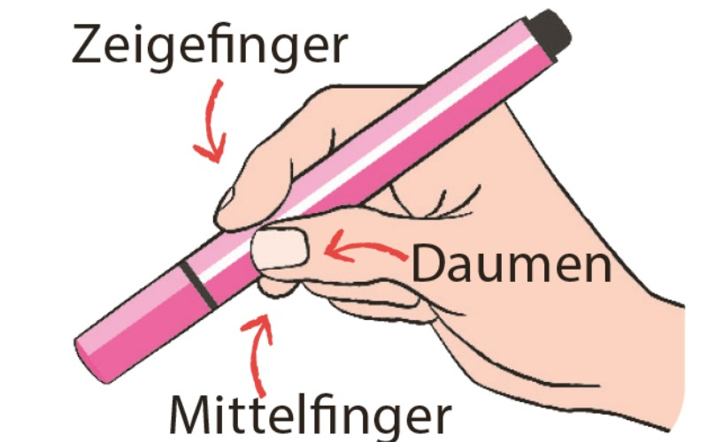
Schreibhaltung

Slide 20
Schreibhaltung

Slide 21
Schreibhaltung
Tipps:
Eltern sind Vorbild !
Übungen:
Wettlauf durch den Garten
Handmotorik beachten!
Basteln
Mandarine schälen
Perlen auffädeln
Vorsicht !!!

Slide 22
Hinweise zum Sachbedarf/Material:
1x dick und dreieckig
circa 16 cm

Slide 23
Hinweise zum Sachbedarf/Material:
Gemischte Packung mit Borsten- und Haarpinseln
Altes T-Shirt ohne Knöpfe oder Bänder!
8-12 Stifte

Slide 24
Hinweise zum Sachbedarf/Material:
Keine Turnschläppchen!
Ohne Schutzhülle! Tafelstifte im Federmäppchen!
Am besten: einfarbig

Slide 25
Sachbedarf/Material:
Was an Heften und Hefteinbänden gebraucht wird, teilt Ihnen die Klassenlehrerin/der Klassenlehrer zu Beginn des Schuljahres mit.
Hefteinbände von älteren Geschwistern, die noch nicht beschädigt oder dreckig sind, können gerne wiederverwendet werden. Natürlich auch angefangene Blöcke!

Slide 26
Schulbus – Buszeiten
Abfahrzeiten: siehe Buspläne (vor Ort)
Bushaltestellen:
„Neueinrichtungen“ werden derzeit überprüft
Rückfragen: Gemeinde Obertaufkirchen
Gemeinde Buchbach (Herr Junger)

Slide 27
Mittagsbetreuung
Kinderwelt: „Sankt Martin“
OGTS: Anmeldung über die Diakonie:
Frau Paul (08082 9495808 ) oder die
Grundschule Schwindegg
(Infos: siehe www.schule-obertaufkirchen.de)

Slide 28
Ferien – „Hausaufgabe“
Ihr Kind sollte sich eigenständig…
die Schuhbänder binden können.
einen Zopf machen können.
sich an- und ausziehen können.
seinen Schulweg und mögliche Gefahrenstellen kennen.
Gehen Sie den Schulweg mit Ihrem Kind mehrmals im Vorfeld ab. Wählen Sie nicht den schnellsten, sondern den sichersten Schulweg!

Slide 29
Infos
Meldepflicht ans Gesundheitsamt
Infektionsschutzgesetz
ansteckende Krankheiten
Elternbeirat (Neuwahlen 2023/2024)
Förderverein (Neuwahlen 2023/2024)
Schulweghelfer ( → EB / Ampel)

Slide 30
Fragen von Ihrer Seite?

Slide 31
Herzlichen Dank für Ihre Zeit und Aufmerksamkeit!

